Slide 1
Praktična primjena metode PCA za smanjenje dimenzionalnosti nad skupom podataka Iris
IVANA ČVOROVIĆ 9/2020

Slide 2
Uvod i cilj zadatka
Metoda glavnih komponenti (PCA): Tehnika nenadgledanog mašinskog učenja namenjena redukciji dimenzionalnosti, kompresiji podataka i vizuelnoj analizi.
Glavni cilj: Redukcija četvorodimenzionalnog (4D) prostora osobina Iris skupa na dvodimenzionalni (2D) i trodimenzionalni (3D) prostor.
Ključni kriterijumi:
Minimalan gubitak informacija (očuvanje varijanse).
Evaluacija razdvojivosti klasa u redukovanom prostoru.

Slide 3
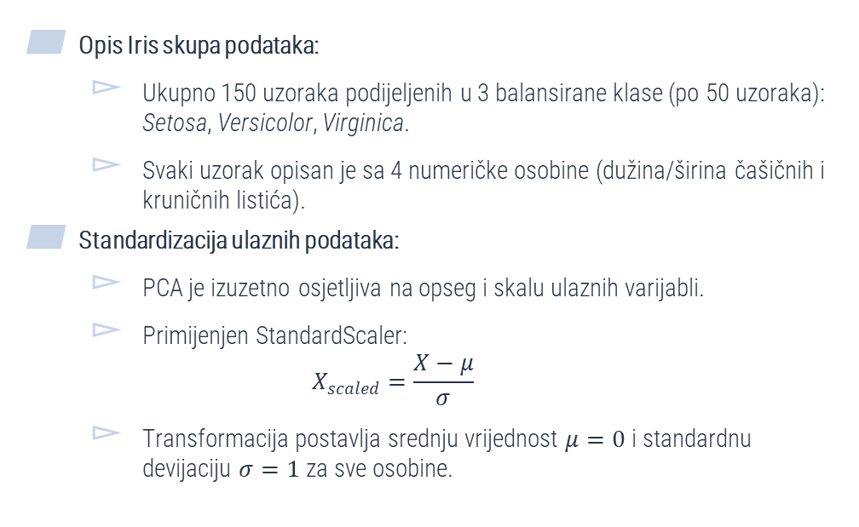
Skup podataka i pretprocesiranje
Opis Iris skupa podataka:
Ukupno 150 uzoraka podijeljenih u 3 balansirane klase (po 50 uzoraka): Setosa, Versicolor, Virginica.
Svaki uzorak opisan je sa 4 numeričke osobine (dužina/širina čašičnih i kruničnih listića).
Standardizacija ulaznih podataka:
PCA je izuzetno osjetljiva na opseg i skalu ulaznih varijabli.
Primijenjen StandardScaler:
$$X_{scaled}=\frac{X−μ}{σ}$$
Transformacija postavlja srednju vrijednost $μ=0$ i standardnu devijaciju $σ=1$za sve osobine.

Slide 4
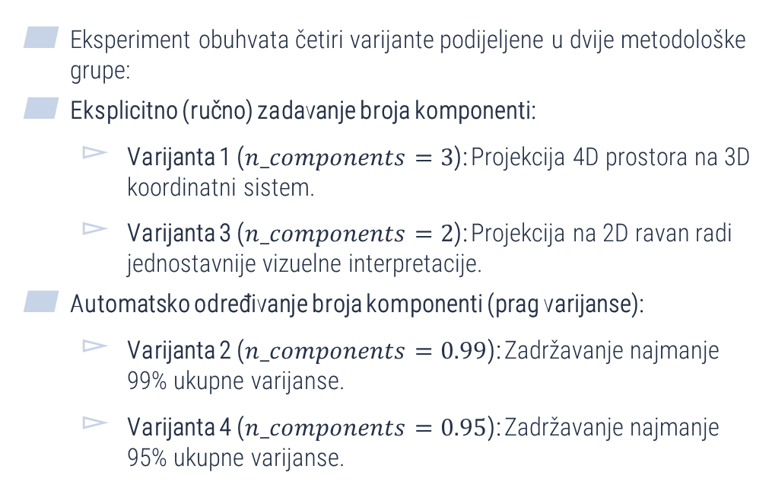
Metodologija i eksperimentalne varijante
Eksperiment obuhvata četiri varijante podijeljene u dvije metodološke grupe:
Eksplicitno (ručno) zadavanje broja komponenti:
Varijanta 1 ($n_components=3$): Projekcija 4D prostora na 3D koordinatni sistem.
Varijanta 3 ($n_components=2$): Projekcija na 2D ravan radi jednostavnije vizuelne interpretacije.
Automatsko određivanje broja komponenti (prag varijanse):
Varijanta 2 ($n_components=0.99$): Zadržavanje najmanje 99% ukupne varijanse.
Varijanta 4 ($n_components=0.95$): Zadržavanje najmanje 95% ukupne varijanse.

Slide 5
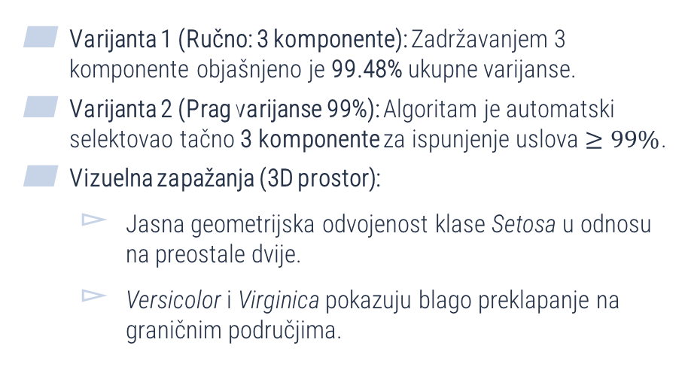
Rezultati – 3D Projekcija (Varijante 1 i 2)
Varijanta 1 (Ručno: 3 komponente): Zadržavanjem 3 komponente objašnjeno je 99.48% ukupne varijanse.
Varijanta 2 (Prag varijanse 99%): Algoritam je automatski selektovao tačno 3 komponente za ispunjenje uslova $≥99\%$.
Vizuelna zapažanja (3D prostor):
Jasna geometrijska odvojenost klase Setosa u odnosu na preostale dvije.
Versicolor i Virginica pokazuju blago preklapanje na graničnim područjima.

Slide 6
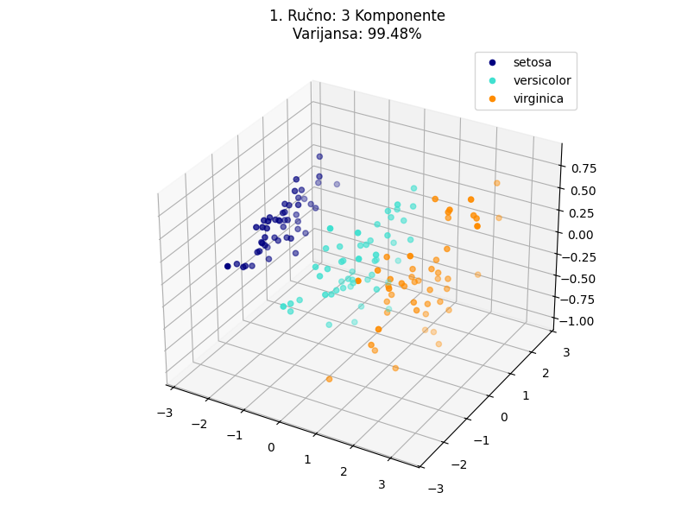
Varijanta 1 (Ručno: 3 komponente)

Slide 7
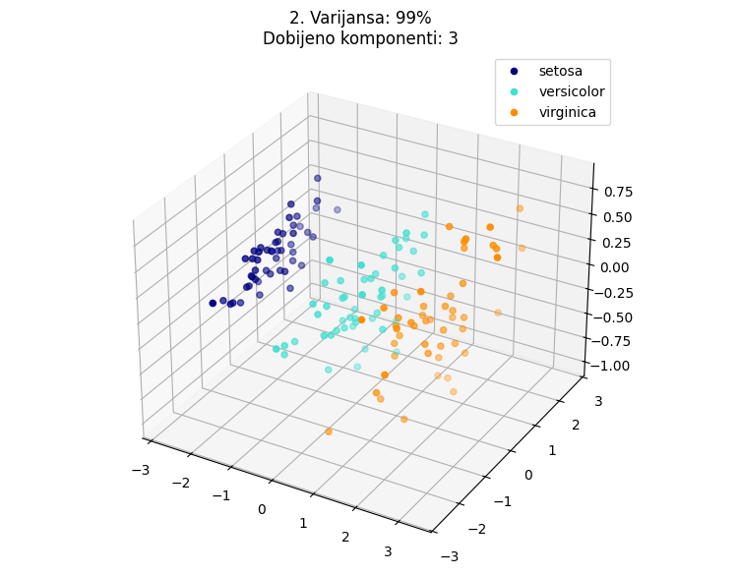
Varijanta 2 (Prag varijanse 99%)

Slide 8
Rezultati – 2D Projekcija (Varijante 3 i 4)
Varijanta 3 (Ručno: 2 komponente): Prve dvije komponente objašnjavaju 95.81% ukupne varijanse.
Varijanta 4 (Prag varijanse 95%): Algoritam automatski redukuje prostorne dimenzije sa 4 na 2 komponente.
Efikasnost kompresije:
Smanjenje dimenzionalnosti za 50% uz gubitak informacija od svega 4.19%.
2D projekcija pruža optimalan balans između jednostavnosti prikaza i očuvanja strukture.

Slide 9
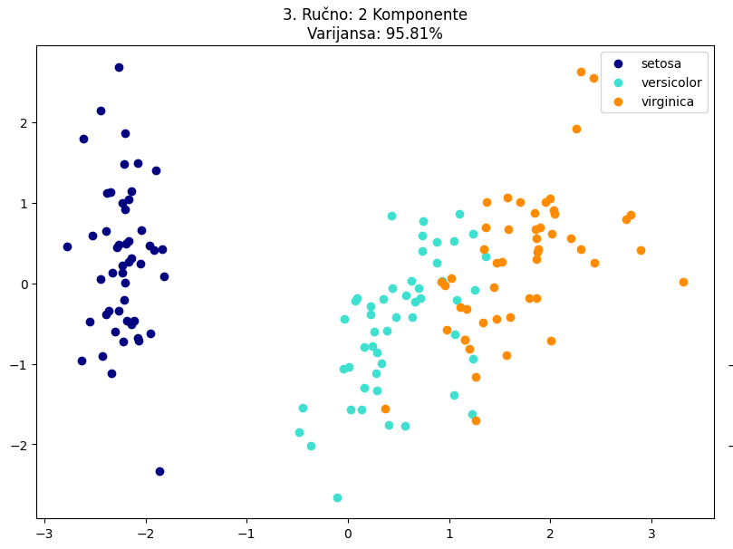
Varijanta 3 (Ručno: 2 komponente)

Slide 10
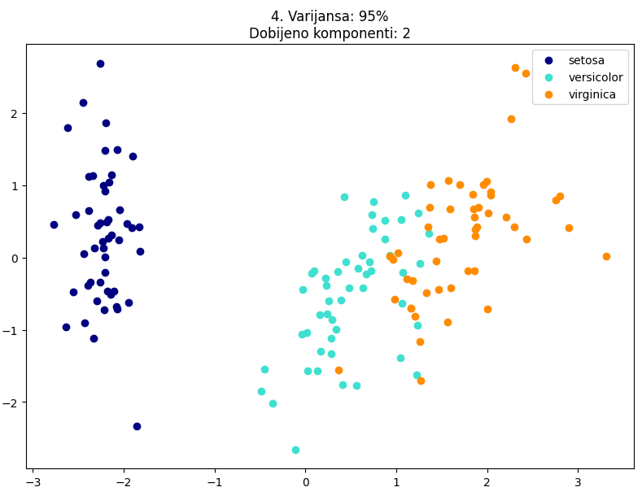
Varijanta 4 (Prag varijanse 95%)

Slide 11
Analiza razdvojivosti klasa
Klasa Setosa (tamnoplava):
Potpuno linearno razdvojiva od ostalih klasa već na prvoj glavnoj komponenti (PC1) u svim varijantama.
Klase Versicolor (tirkizna) i Virginica (narandžasta):
Pokazuju blago preklapanje na granici.
I pored preklapanja, formiraju jasne i dobro grupisane klastere u 2D i 3D prostoru.

Slide 12
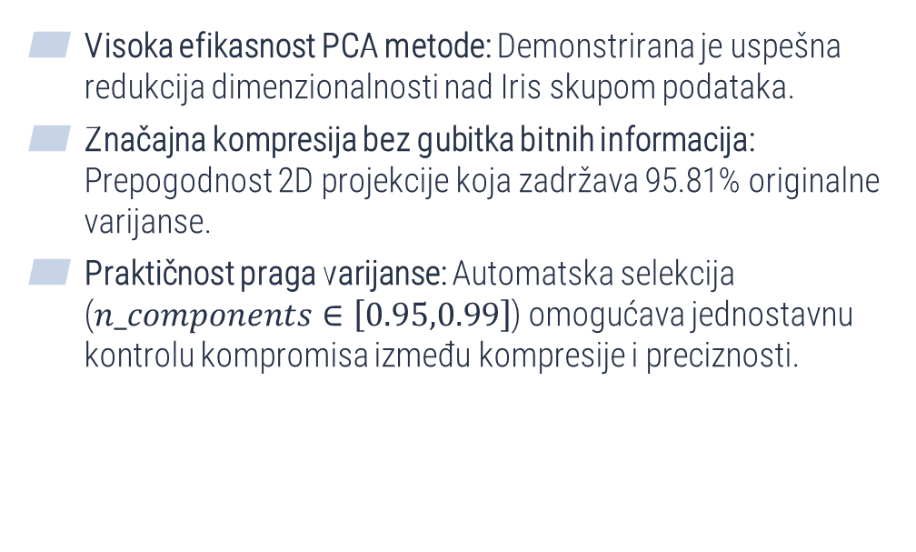
Zaključak
Visoka efikasnost PCA metode: Demonstrirana je uspešna redukcija dimenzionalnosti nad Iris skupom podataka.
Značajna kompresija bez gubitka bitnih informacija: Prepogodnost 2D projekcije koja zadržava 95.81% originalne varijanse.
Praktičnost praga varijanse: Automatska selekcija ($n_components∈\left[0.95,0.99\right]$) omogućava jednostavnu kontrolu kompromisa između kompresije i preciznosti.

Slide 13
HVALA NA PAŽNJI!
ivana.cvorovic7@gmail.com

